Slide 1
git 基本命令与公钥登录Github 以及一些 git 的使用技巧

Slide 2
在想要版本控制的文件夹空白处右键，选择git bash
git init（初始化文件夹）
git add . （添加所有文件到暂存区域）
git commit -m “这里写注释”
git add . ，add与 . 之间有空格

Slide 3
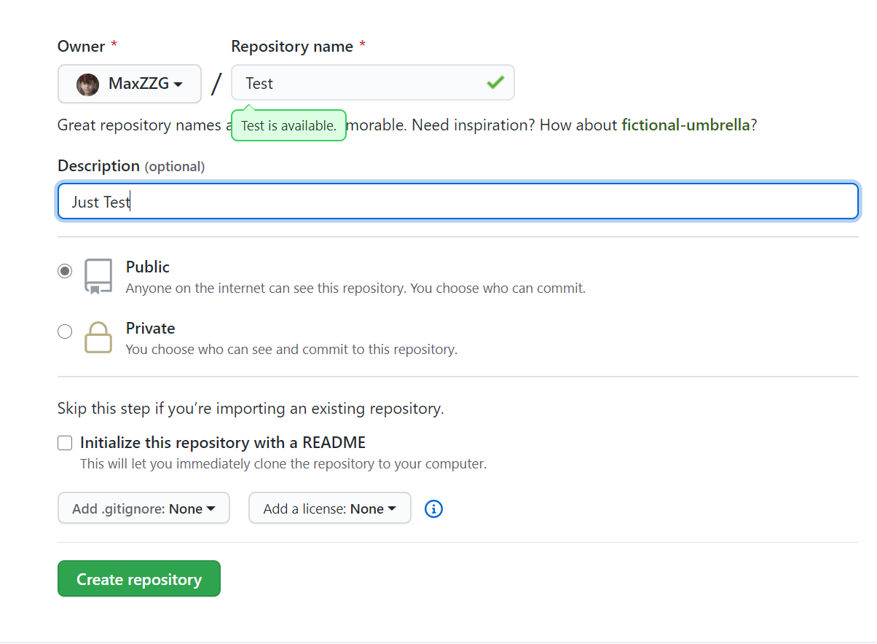
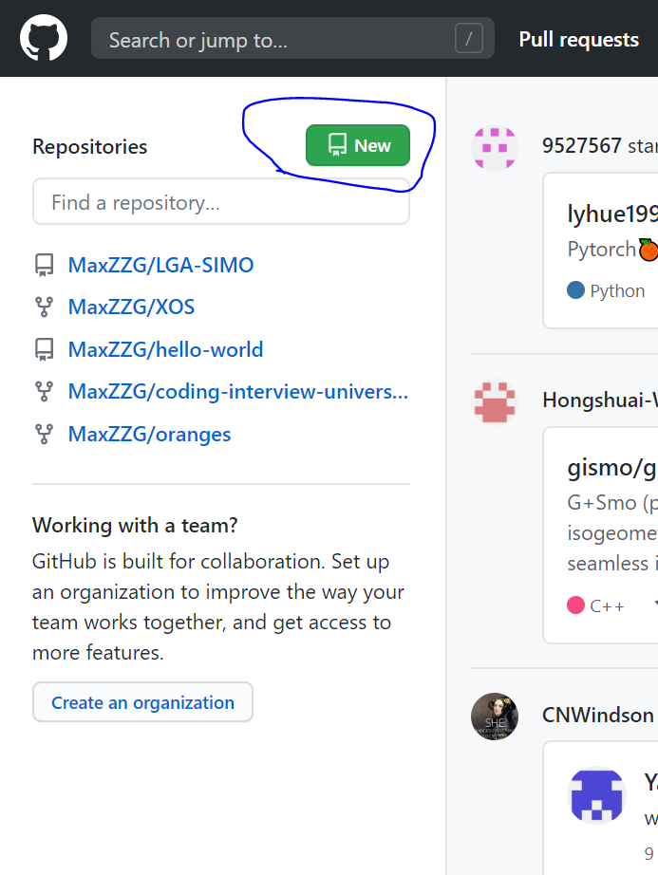
先在Github上创建一个仓库

Slide 4
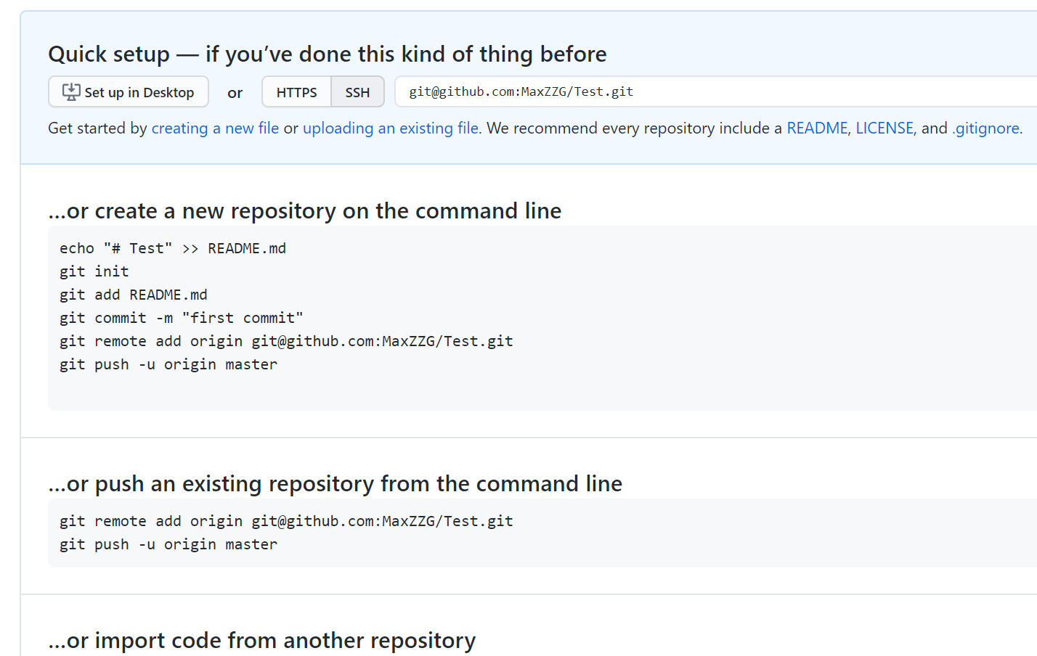
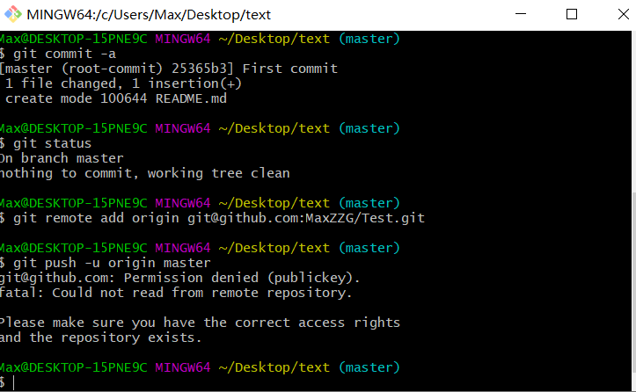
这里记住使用SSH模式，即公钥登录的方式

Slide 5
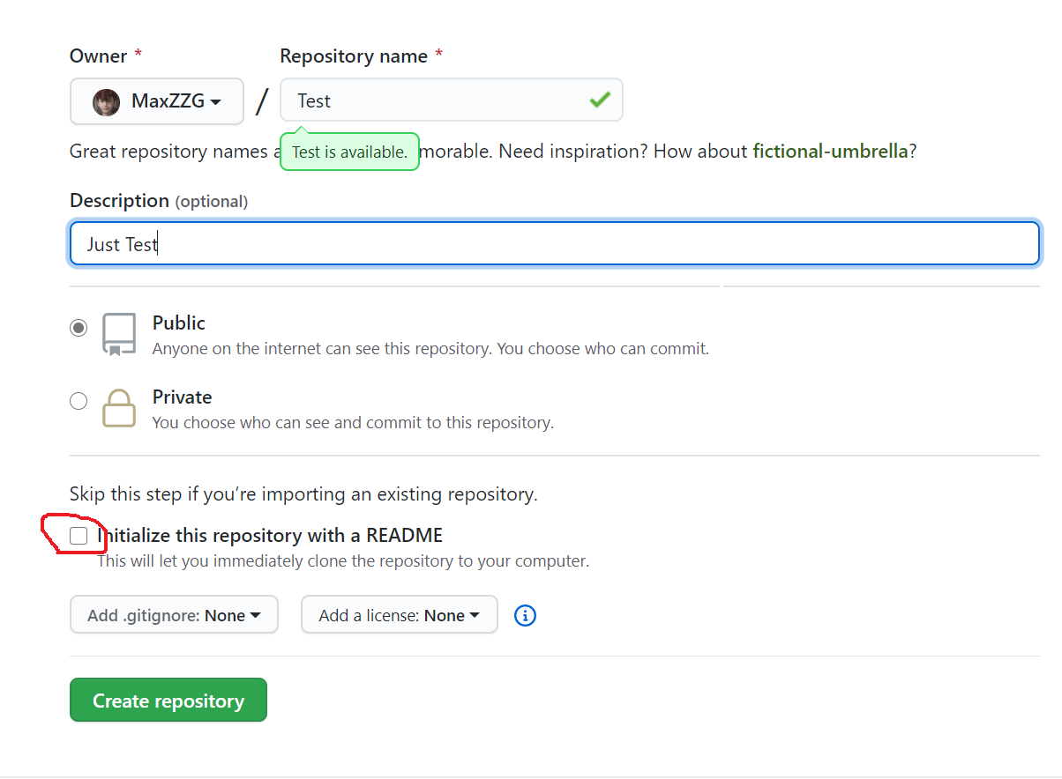
有两种办法，一种是公钥登录，一种是口令登录
口令登录是创建仓库时顺便创建一个README.md文档，然后在git bash里clone代码到本地，每次提交代码时都需要输入账号密码，麻烦。

Slide 6
公钥登录
首先git bash里输入：~/.ssh 检查是否有SSH Key
没有的话生成公钥：ssh-keygen -t rsa -C "邮箱"，一直回车就行
然后公钥生成后，将公钥添加到Github账号

Slide 7
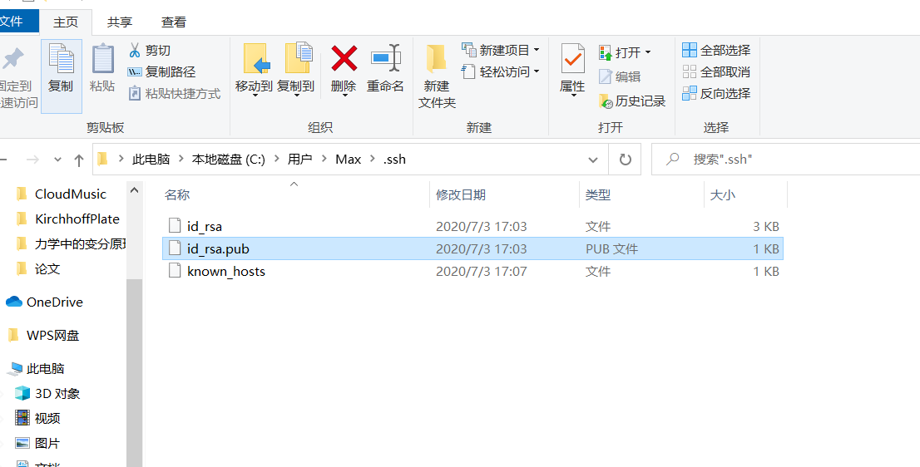
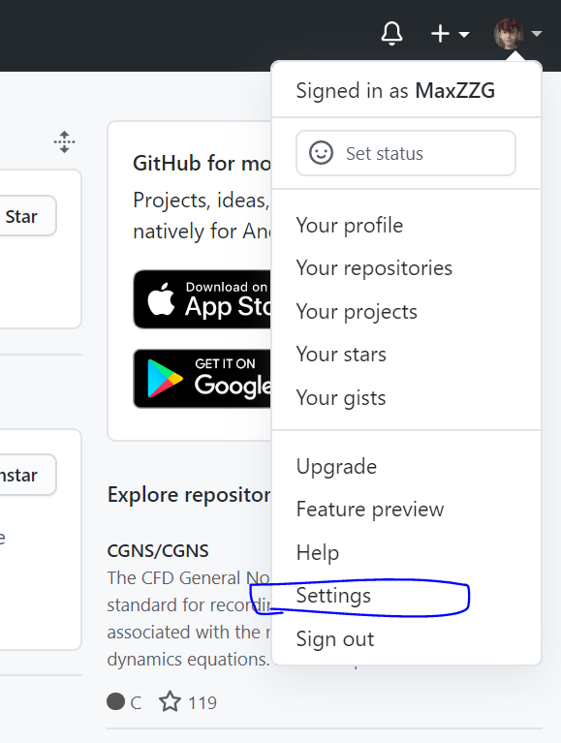
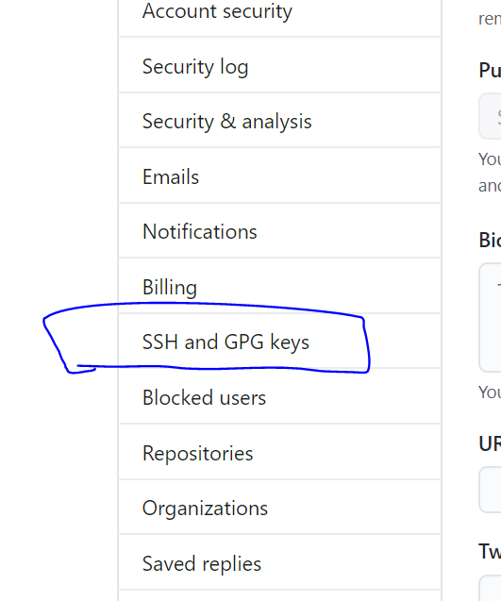
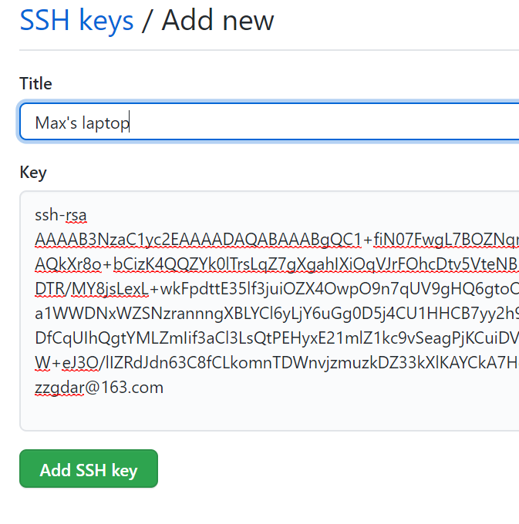
添加公钥到Github
记事本打开，复制粘贴到SSH key中即可

Slide 8
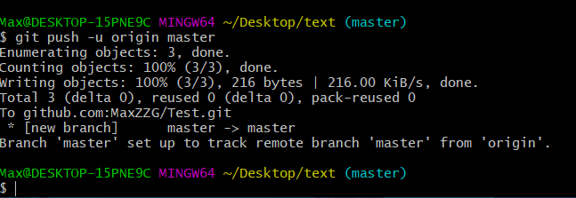
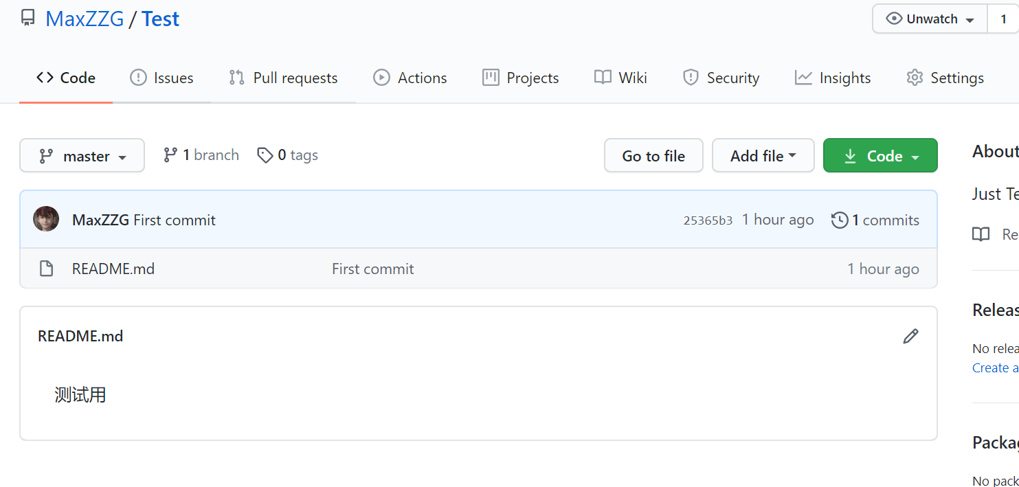
成功了

Slide 9
从远程仓库更新自己的代码
## 在本地新建一个temp分支，并将远程origin仓库的master分支代码下载到本地temp分支；
$ git fetch origin master:temp
## 比较本地代码与刚刚从远程下载下来的代码的区别；
$ git diff temp （想退出比较，按键盘上的Q就可以了）
## 合并temp分支到本地的master分支;
$ git merge temp
## 如果不想保留temp分支，删除;
$ git branch -d temp

Slide 10
如何解决GitHub 通过clone下载速度过慢呢？
这里耍个小聪明：
git clone git仓库地址 --depth=1
这就代表只下载最新版本，不下载全部的历史版本

Slide 11
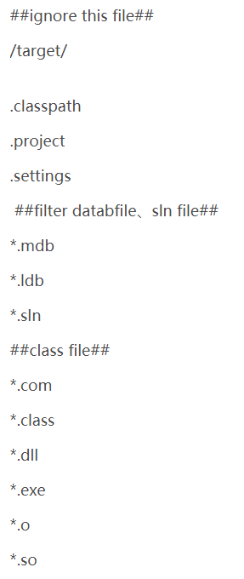
.gitignore的使用
在提交项目文件的时候，有些文件不需要提交，比如debug文件，这个时候就需要.gitignore文件了。
第一步：在Git Bash里使用命令：touch .gitignore
第二步：用文本编辑器如editplus或notepad++输入需要忽略的文件或文件名。
例如右图所示。
/target/ ：过滤文件设置，表示过滤这个文件夹
*.mdb ，*.ldb ，*.sln 表示过滤某种类型的文件
/mtk/do.c ，/mtk/if.h 表示指定过滤某个文件下具体文件
!*.c , !/dir/subdir/ !开头表示不过滤
*.[oa] 支持通配符：过滤repo中所有以.o或者.a为扩展名的文件

